Slide 1
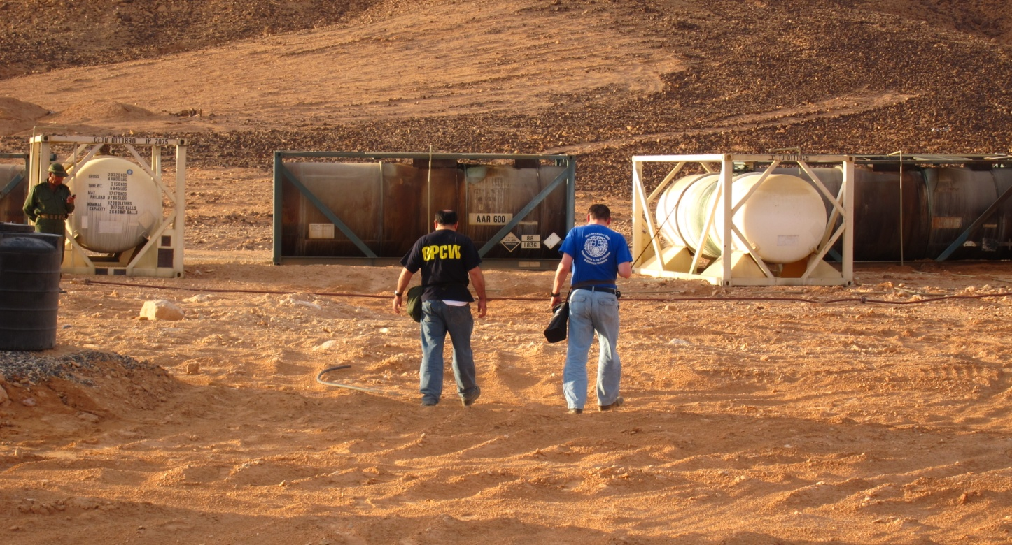
الإجراءات الوقائية من الحوادث الكيماوية
المهندس اسحق المجالي

Slide 2
التعريف
الإجراءات الوقائية:
هي الإجراءات والخطوات التي يتم اتخاذها من قبل الجهات المختصة سواء في الدولة واجهزتها او في ادارات المنشآت الصناعية والعسكرية والتي تهدف الى الحد من وقوع الحوادث الكيماوية وفي حال حدوثها أن تكون الخسائر والإصابات في حدودها الدنيا, وتسهل عودة الأمور الى طبيعتها بعد الحادث في اقصر وقت ممكن.

Slide 3
الإجراءات العامة في التعامل مع الحوادث الكيماوية
هنالك اربعة امور رئيسية تتبع عند التعامل مع مثل هده الحوادث:
القيام بإجراءات الوقاية بشكل دائم لمنع وقوع الحوادث
الإستعداد والجاهزية
الإجراءات العملية للحد من اثر الحادث
اعادة الأمور الى طبيعتها

Slide 4
انواع الإجراءات الوقائية
اصدار القوانين والأنظمة والتعليمات الملزمة لكل الجهات التي تتعامل مع المواد الكيماوية سواء كانت رسمية او اهلية, بحيث تشمل هذه القوانين اسس ومواصفات اقامة المنشئآت المحتوية على المواد الكيماوية ,والمهمات والأشخاص الواجب توفرهم للحماية واجراءات القيادة والسيطرة والإتصال, وقد يكون هذا بشكل منفصل او ضمن منضومة قانونية.
الإجراءات التشريعية والقانونية

Slide 5
هي الإجر اءات التي يتم اتخاذها عند انشاء المنشئات الصناعية والطرق العامة ومستودعات التخزين ومرافىء الشحن وغيرها من المواقع الخاصة بالمواد الكيماوية
بحيث تعمل هذه الإجراءات على الحد من او تخفيف وتسهيل التعامل مع الحوادث الكيماوية ان وقعت.
وتشمل هذه الإجراءات:
تصميم وبناء المنشآت مثل التنظيم وتوضيع العاملين
مراقبة وتقييم الأخطار وتقييم اجراءات السلامة
عمليات اغلاق المصانع الدورية
الإجراءات الهندسية

Slide 6
- اختيار الموقع المناسب للمنشأة من حيث:
- البعد والقرب من التجمعات السكانية
- البعد والقرب من الطرق الرئيسية والموانىء
- البعد والقرب من مصادر تزويد المياه
- الطبيعة الطبوغرافية والجو العام
- القرب من المراكز الطبية
- المنشآت الكيماوية القريبة
- .............
الإجراءات الهندسية

Slide 7
تصميم المواقع
عند تصميم المواقع الحاوية على المواد الكيماوية يحب اتخاذ كافة النقاط التصميمية التي تحد او تسهل التعامل مع الحوادث مثل:
اختيار الموقع المناسب
التصميم الداخلي للمنشأة
اختيار المواد المستخدمة في العمل والبناء
تحديد نقاط الإنقاذ والنقاط الطبية ...
تسهيل طرق الإخلاء
الإجراءات الهندسية

Slide 8
وجود القدرة والإمكانيات البشرية والمادية والمعدات والوقت للتعامل مع ظروف تشمل مواد كيماوية خطرة.
* المبادىء الرئيسية:
- الوقت
- الأنسان
- المعدات
- التدريب
- القيادة والسيطرة والإتصال
الإستعداد
والجاهزية

Slide 9
امثلة على ما نحتاجه من المواد والمعدات
البسة حماية خاصة مختلفة
مواد تطهير وتنظيف
اليات تدخل
سيارات نقل طبي
معدات كشف وفحص
وسائل تأشير وتعليم
اليات اطفاء

Slide 10
الخطة العامة وبشكل عام
يجب ىان تكون هناك خطة عامة تأخذ بعين الإعتبار ما يلي:
الأخطار المحتملة
الإمكانيات المتوفرة
الدعم والإسناد
التنسيق والتعاون

Slide 11
التدريب والتمارين
ان اساس نجاح ذلك كله هو التدريب الجيد
التدريب يجب ان يكون دوريا, ربعيا او نصف سنويا
يجب ان يشمل التدريب جميع العناصر المشاركة والغعالة في حالات مشابهة
يجب ان يكون التريب واقعيا الى اقرب درجة ممكنة
تمرين سنوي عام لسيناريوهات محتملة

Slide 12
المصانع والشركات المتعاملة مع الكيماويات
يجب ان يوجد لديها خطط طواريء مناسلة للأخطار المحتملة
وجود الأشخاص المدربين للتعامل مع هكذا ظروف
وجود المعدات الخاصة
التنسيق والتعاون مع الجهات الأخرى ذات العلاقة
تقديم تقارير دورية للجهات المختصة بأي تغيير في المواد الخطرة ومخزوناتها

Slide 13
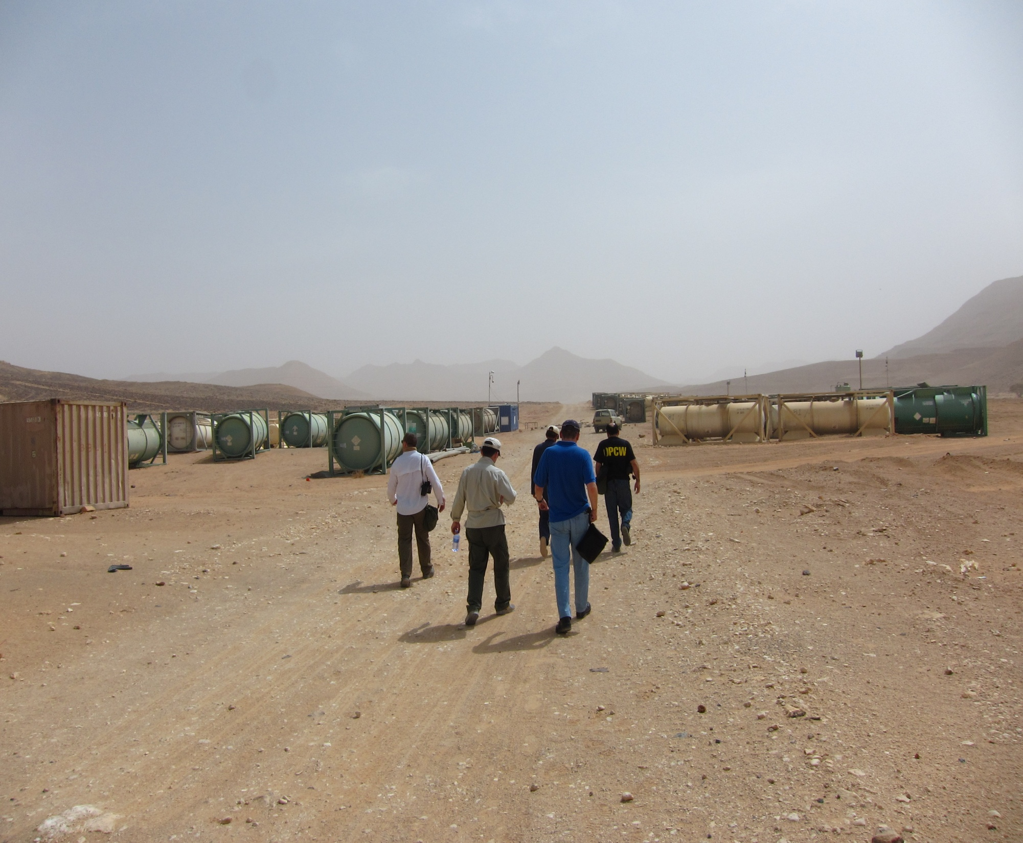

Slide 14
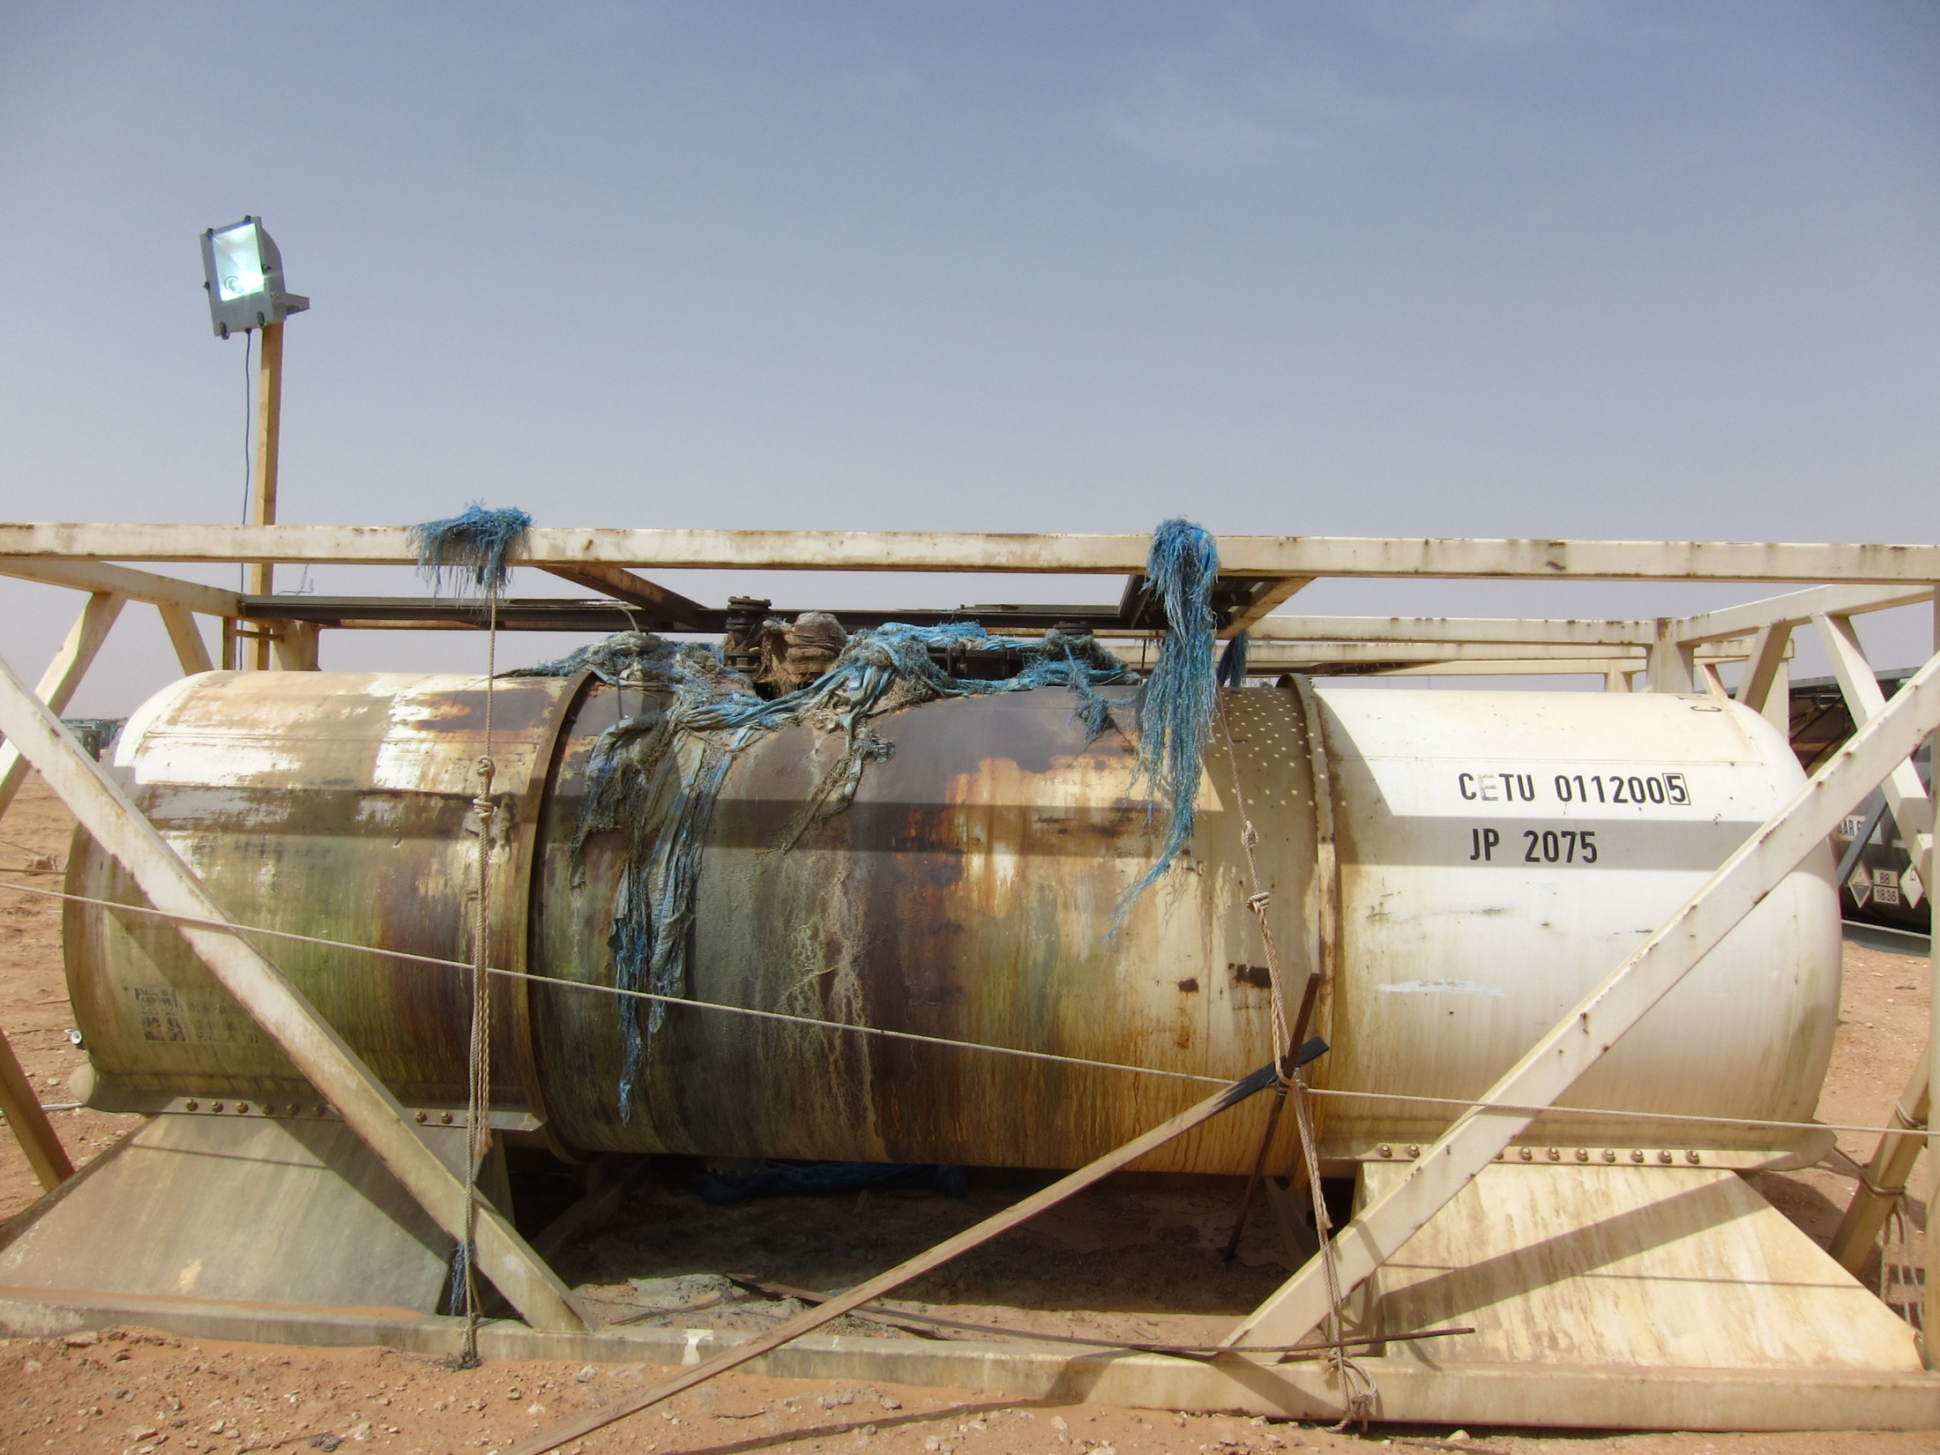

Slide 15
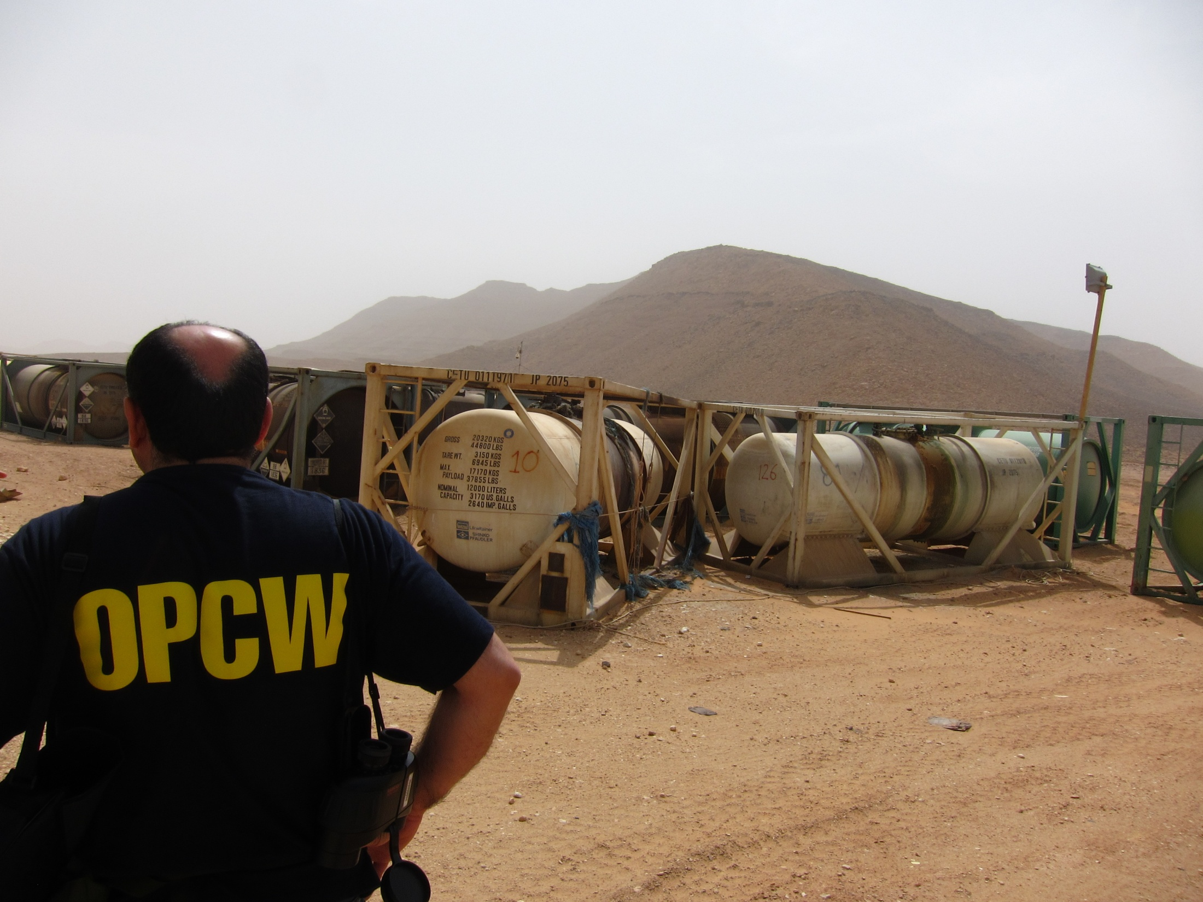

Slide 16
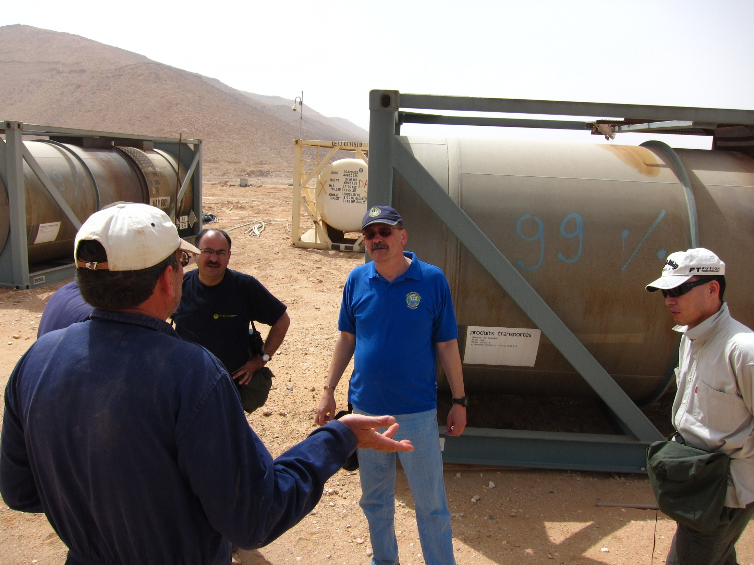

Slide 17
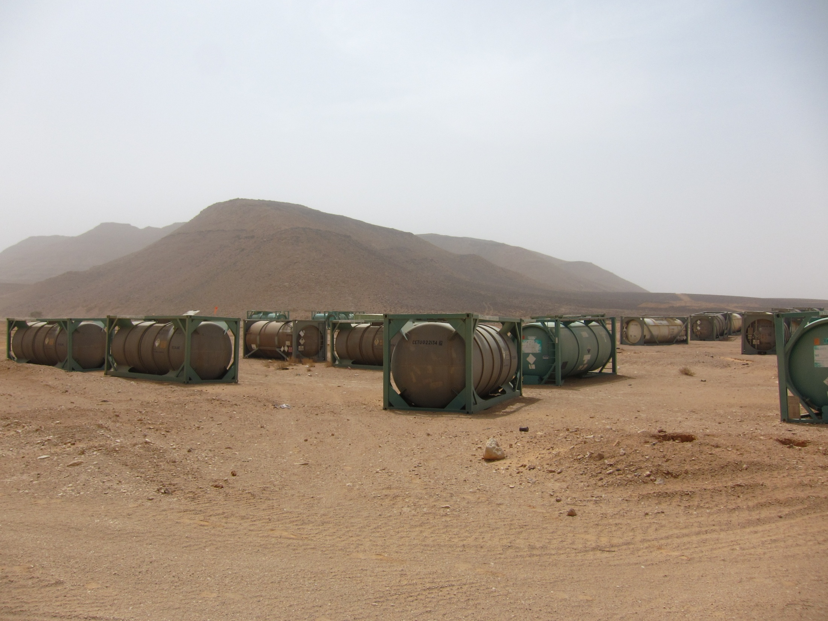

Slide 18
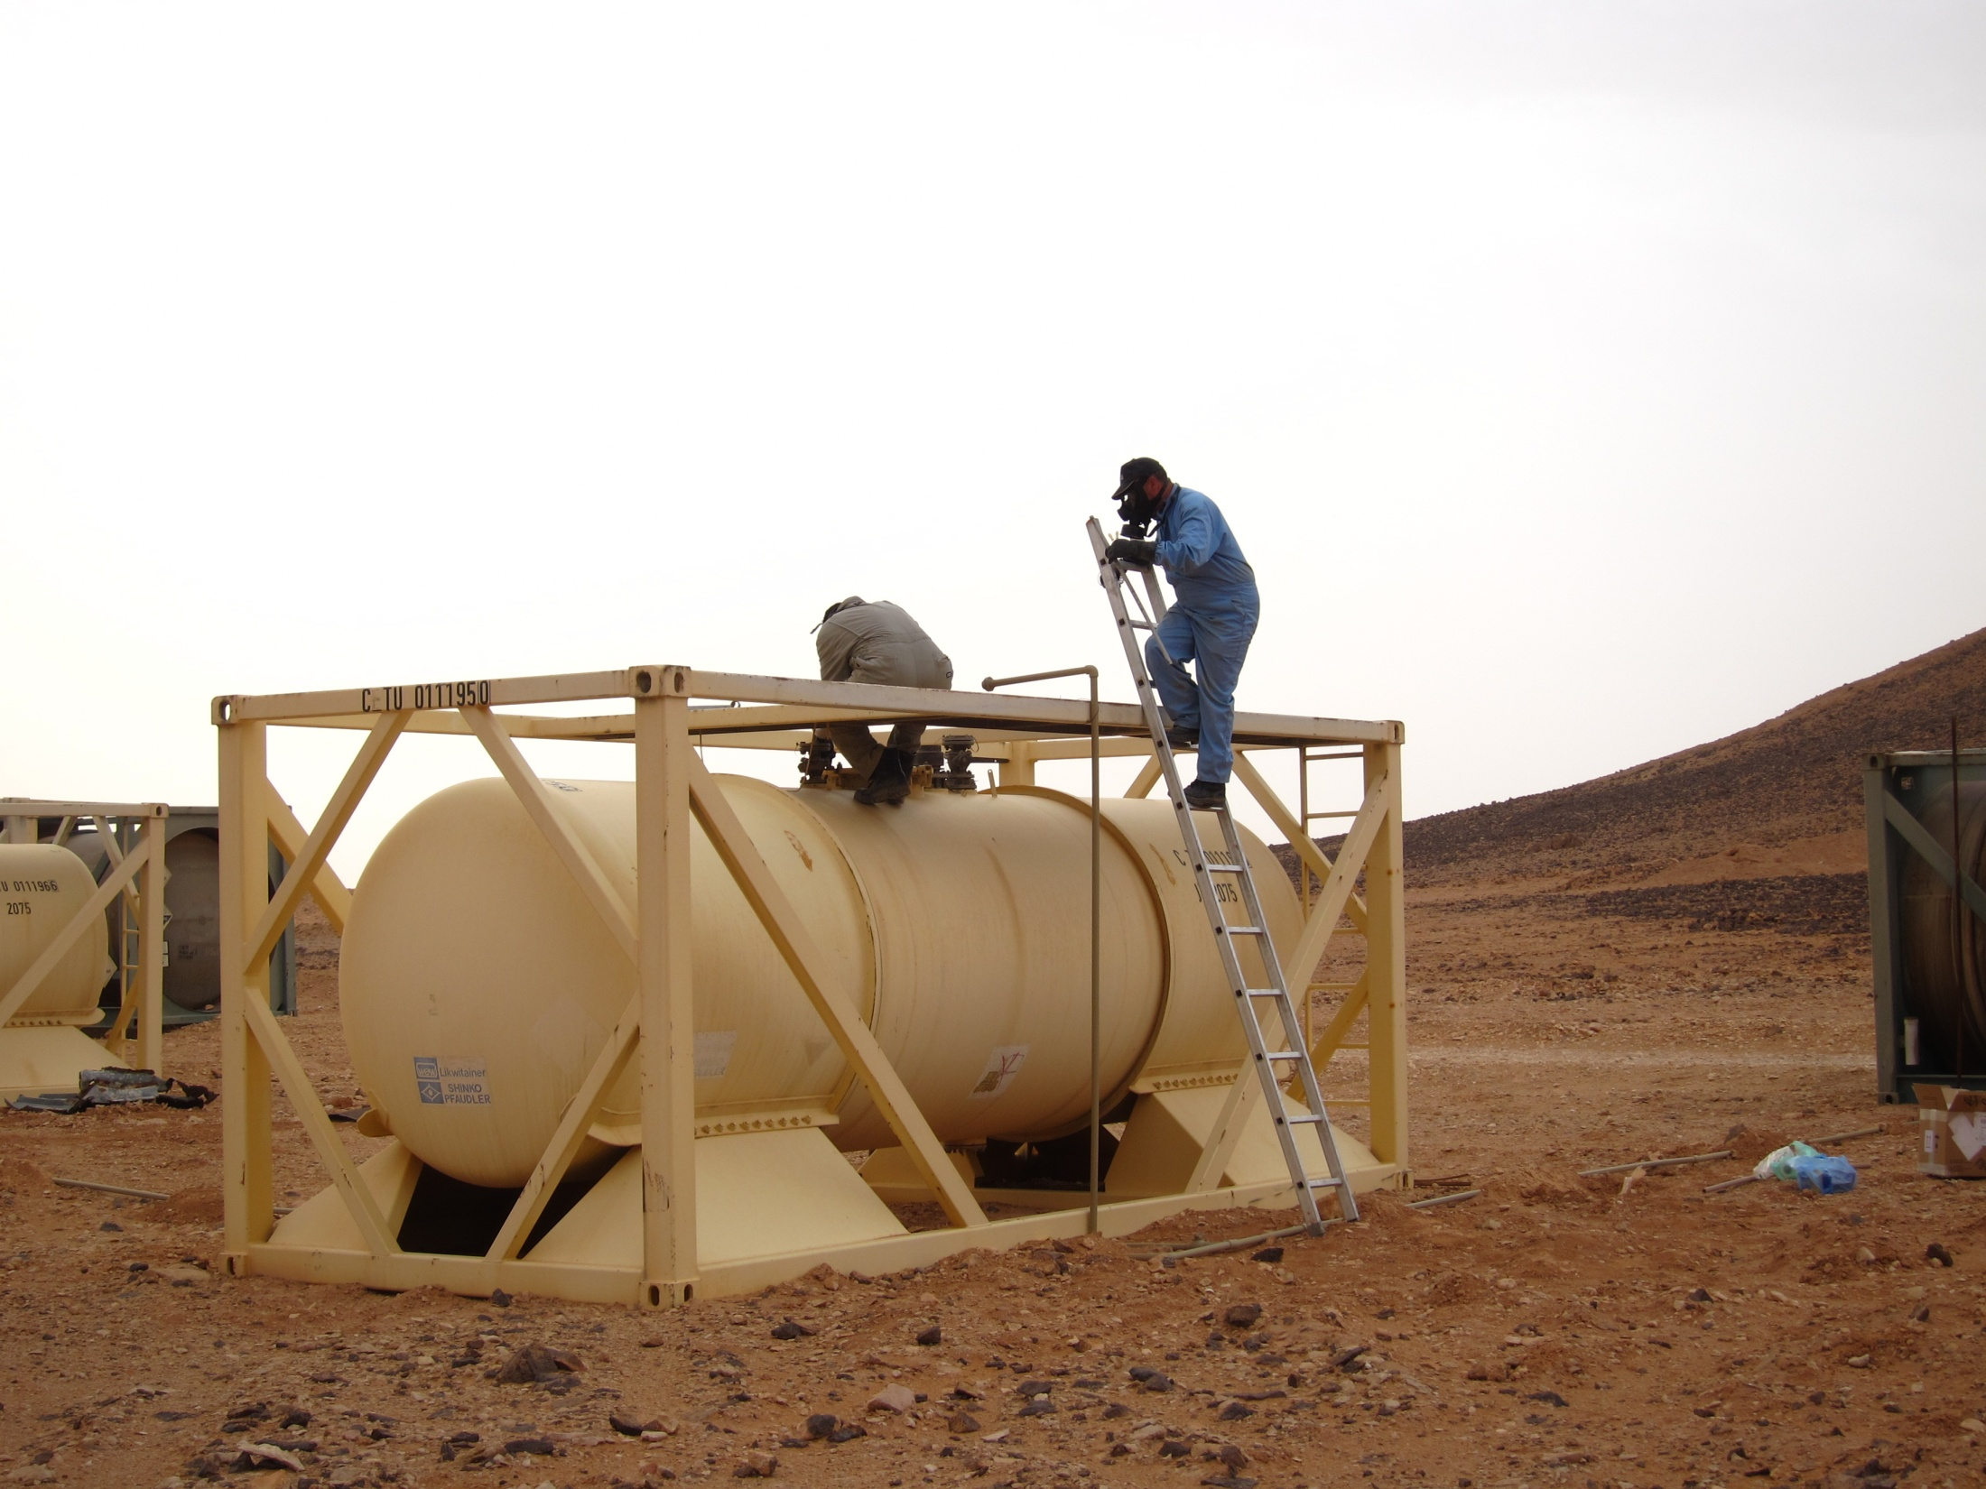

Slide 19
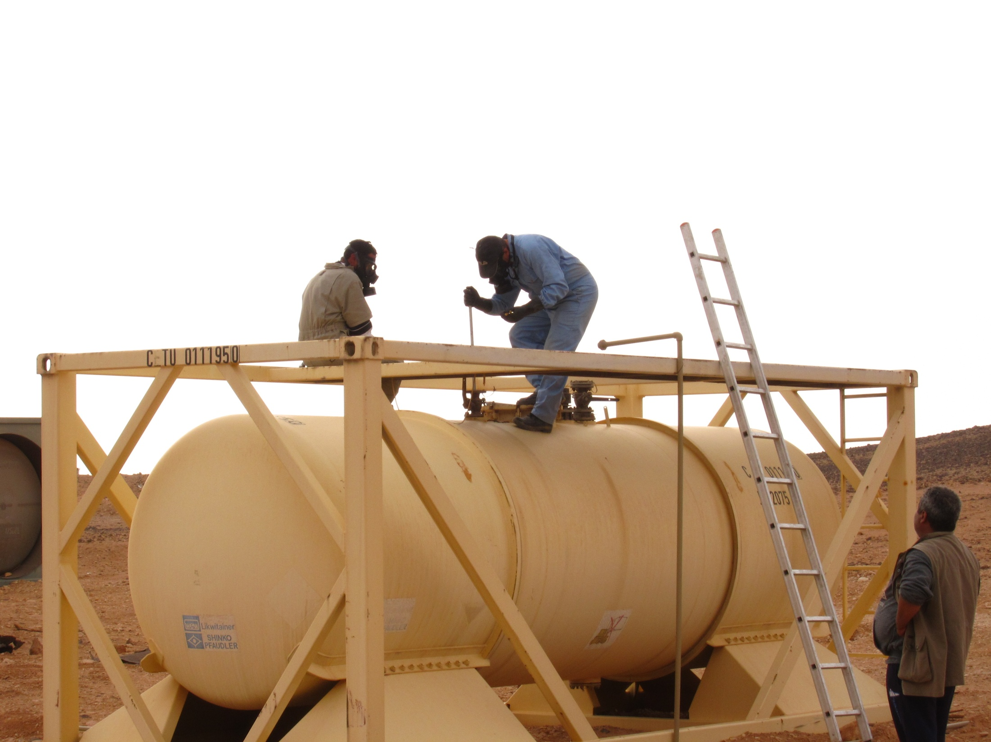

Slide 20
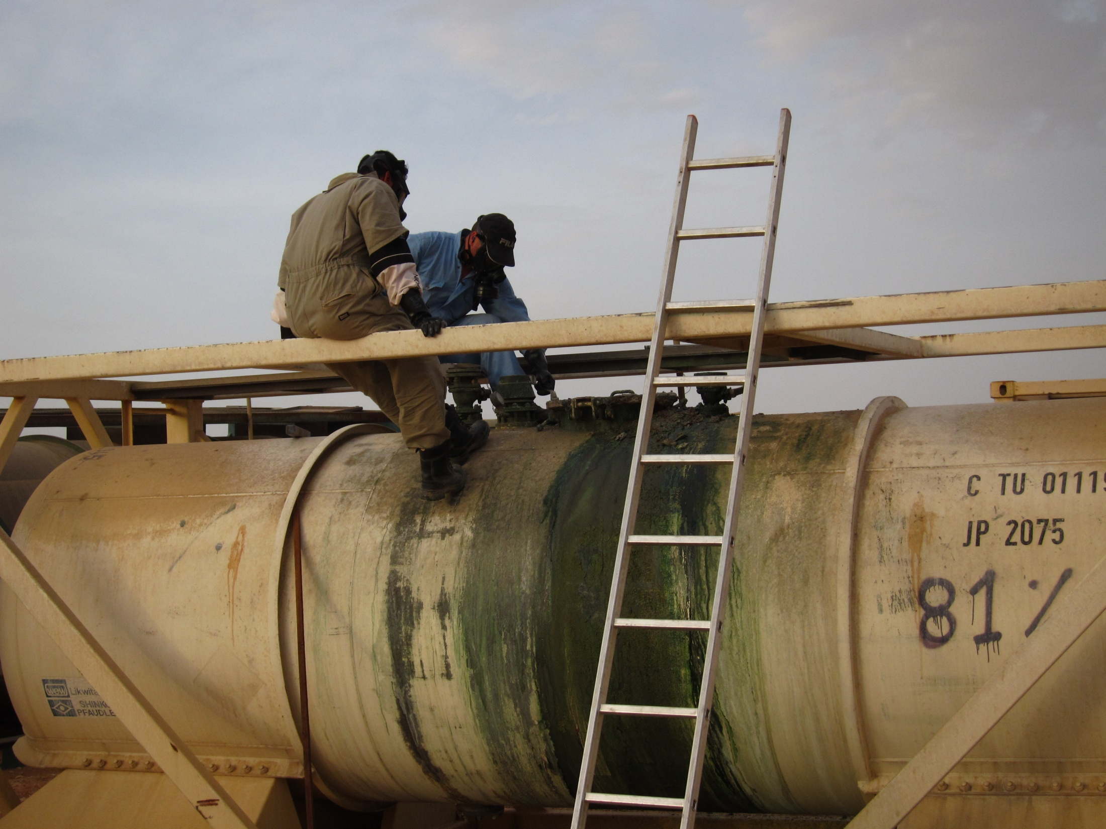

Slide 21
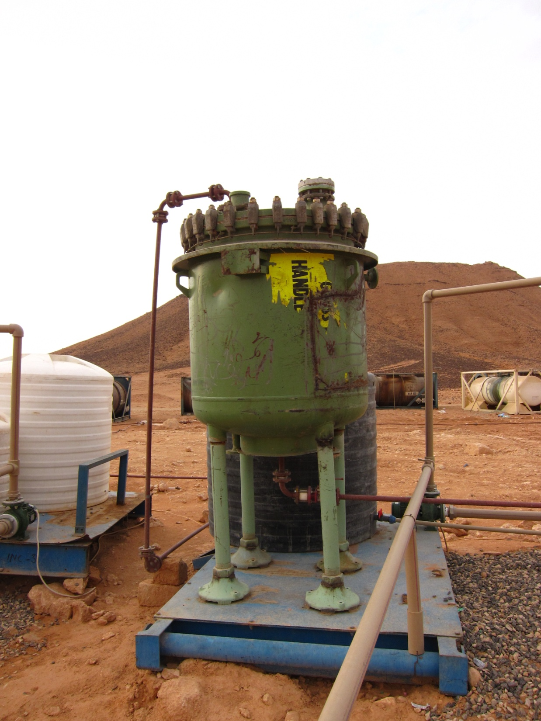

Slide 22
